Slide 3
Легко ли быть матерью?

Slide 4
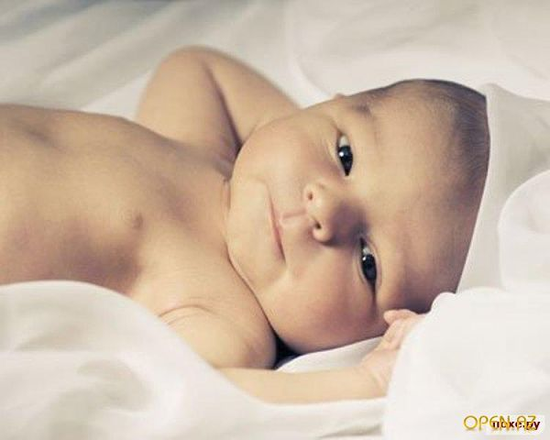

Slide 5
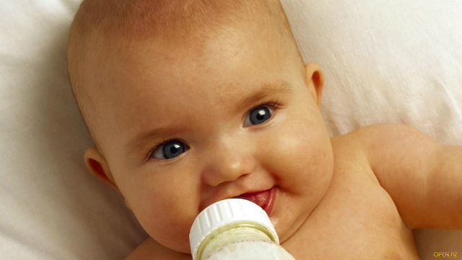

Slide 6
Что значит – относиться творчески?

Slide 7
Как сделать так, чтобы ребенок слушался?

Slide 8
Какова задача родных ребенка?
уважать волю
проявление чувств маленького человека, поддержать его
научиться уменьшать эти вспышки

Slide 10
